Slide 1
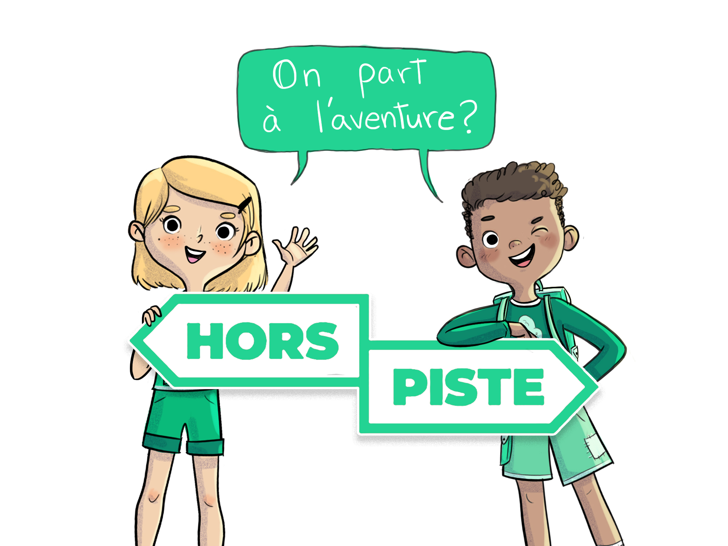
4e année
Atelier 4.5

Slide 2
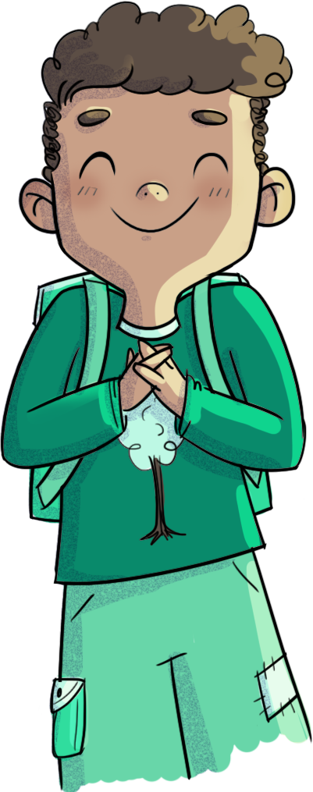
Retour sur l’atelier précédent
Au dernier atelier, nous avons parlé des influences sociales…
Est-ce que tu te souviens du défi que je t’avais proposé? Raconte-moi comment tu l’as réalisé.

Slide 3
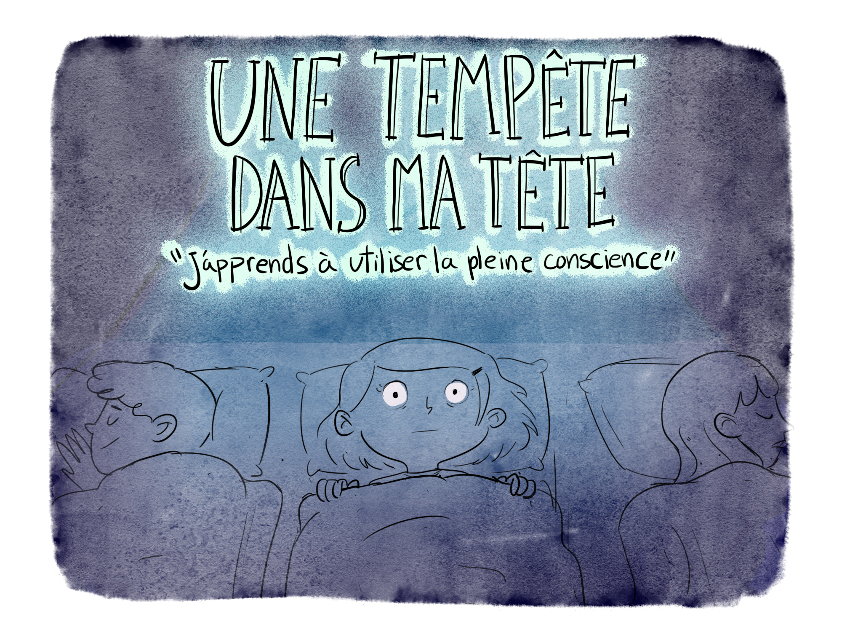
Les aventures de Léo et de Charlie

Slide 4
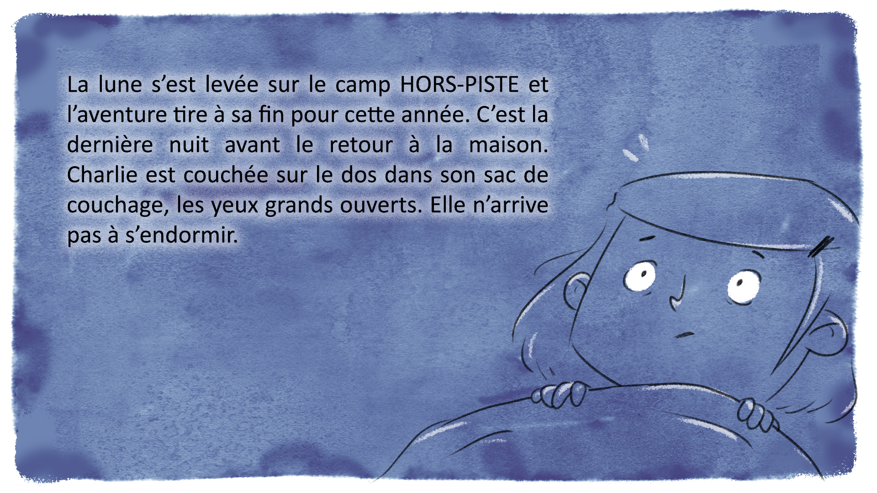

Slide 7
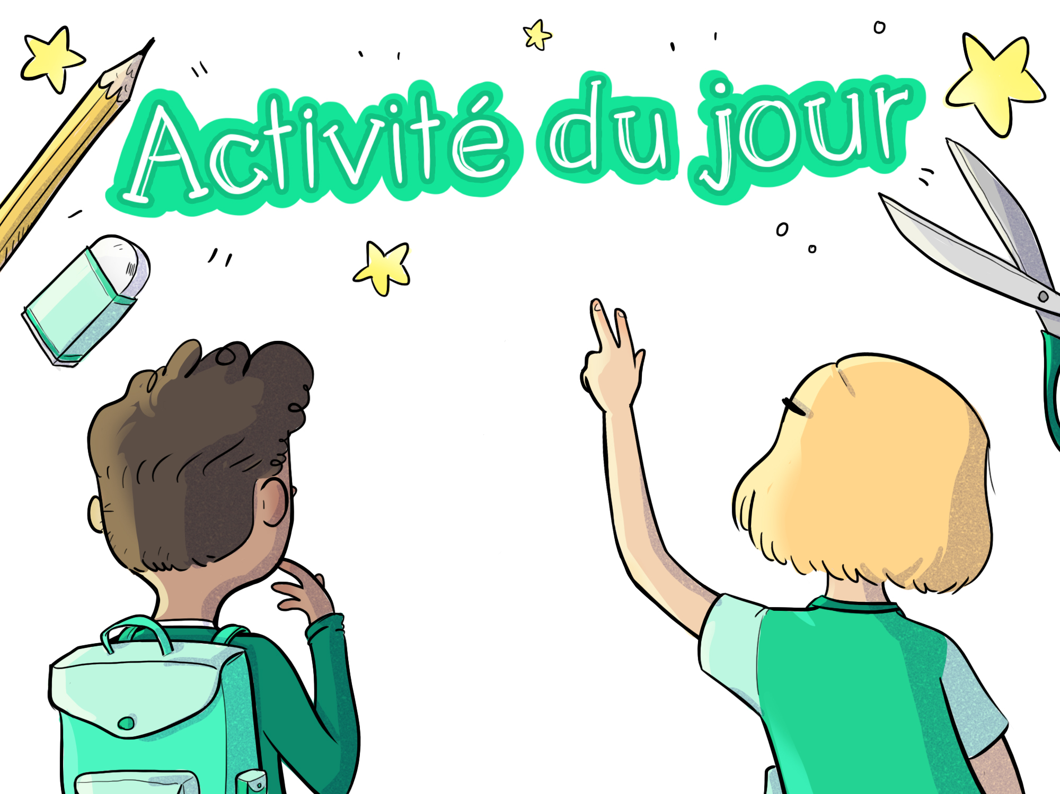

Slide 8
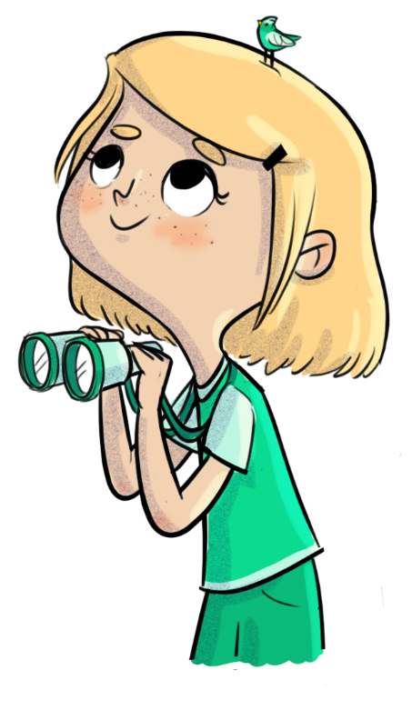
Une tempête dans ma tête
Regarde bien le contenant…
Peux-tu voir les paillettes dans le contenant?
Imagine que chaque paillette est comme une pensée dans ta tête.
Quand tu vis du stress ou que tu débordes d’émotions, tes pensées créent une tempête dans ta tête…
C’est difficile de voir clair à travers cette tempête, un peu comme ce qui s’est passé dans la tête de Charlie.
Est-ce que ça t’arrive de te sentir comme ça?

Slide 9
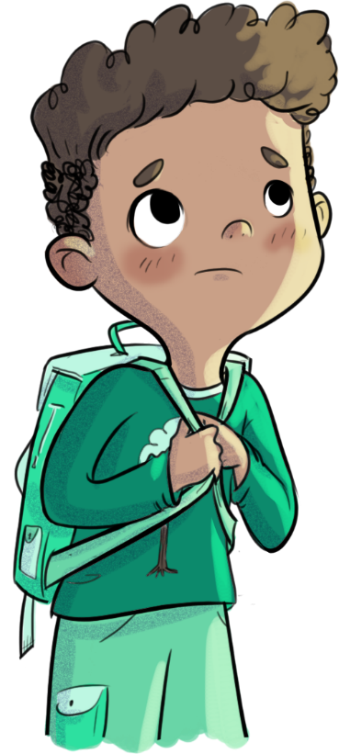
Une tempête dans ma tête
Regarde de nouveau le contenant…
Regarde les paillettes qui se déposent tranquillement.
Tu peux maintenant les voir une à une.
Quand tu t’arrêtes pour respirer et que tu prends un recul, que se passe-t-il avec tes pensées?
Exactement la même chose qu’avec les paillettes : elles se déposent.
Tu peux alors mieux leur porter attention pour mieux les comprendre.

Slide 10
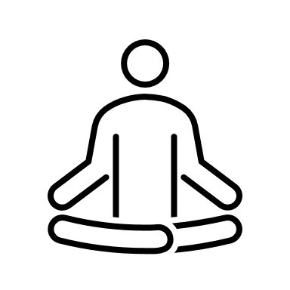
Une tempête dans ma tête
C’est un peu ça, la pratique de la pleine conscience!
C’est de porter toute ton attention vers le moment présent. C’est observer et ressentir avec curiosité et bienveillance ce qui se passe à l’intérieur et autour de toi.
As-tu une idée de quelque chose qui a toujours lieu dans le moment présent, ici et maintenant?

Slide 11
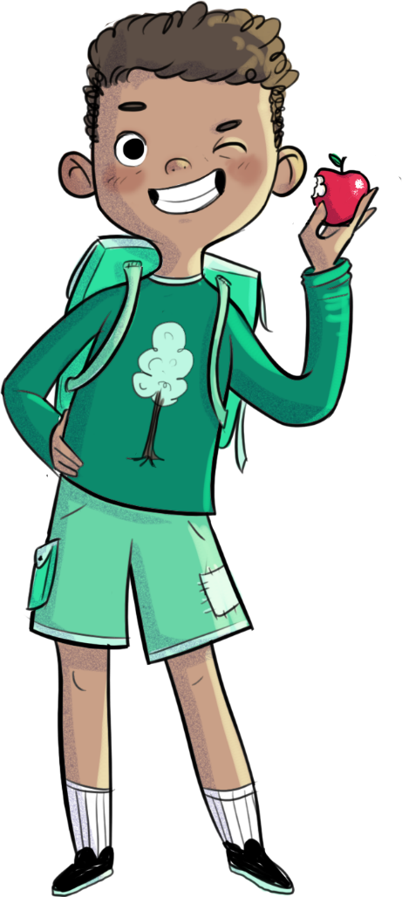
Une tempête dans ma tête
Ferme les yeux si tu le souhaites et concentre-toi sur ta respiration…
Prends conscience de tes sensations, du mouvement et du rythme de ta respiration pendant quelques minutes.
Puis, lève-toi! Bouge, danse, saute…
Assois-toi de nouveau et prends conscience de ta respiration et de tes sensations.

Slide 12
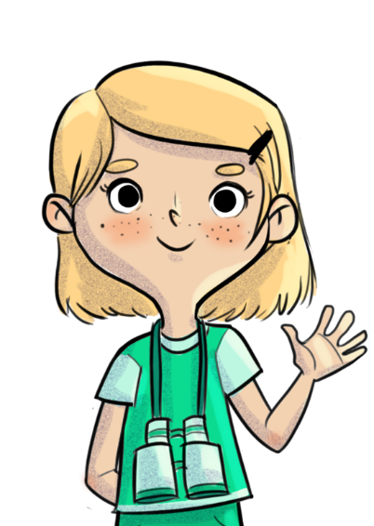
Une tempête dans ma tête
Ce n’est pas parce que tu ressens quelque chose de particulier à un moment précis que tu le ressentiras pour toujours! C’est la même chose pour tes émotions et tes pensées.
Souviens-toi d’accueillir ce qui se passe dans le moment présent, et au besoin, utilise ta respiration pour t’aider à te calmer.

Slide 13
